Slide 1
Notes:
For at kunne afspille de film, som er indlagt i denne PowerPoint-præsentation, skal præsentationen vises i fuld skærm. Hvis I har problemer med at se filmene, kan de også afspilles via dette link: http://www.emu.dk/modul/præsentationer.
Vær opmærksom på, at afspilning af filmene kræver internet.*

Slide 4
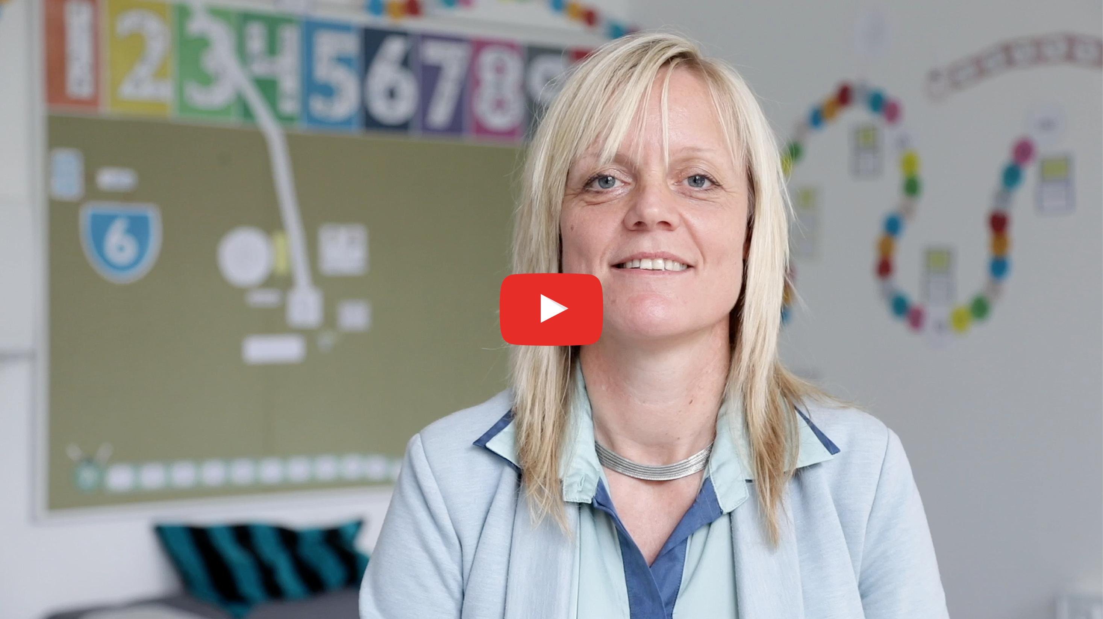
Helle Bjerg, pædagogisk leder, fortæller om, hvad pædagogisk ledelser handler om
Notes:
Klik på play-ikonet, og du bliver ført videre til YouTube, hvor filmen skal ses.

Slide 13
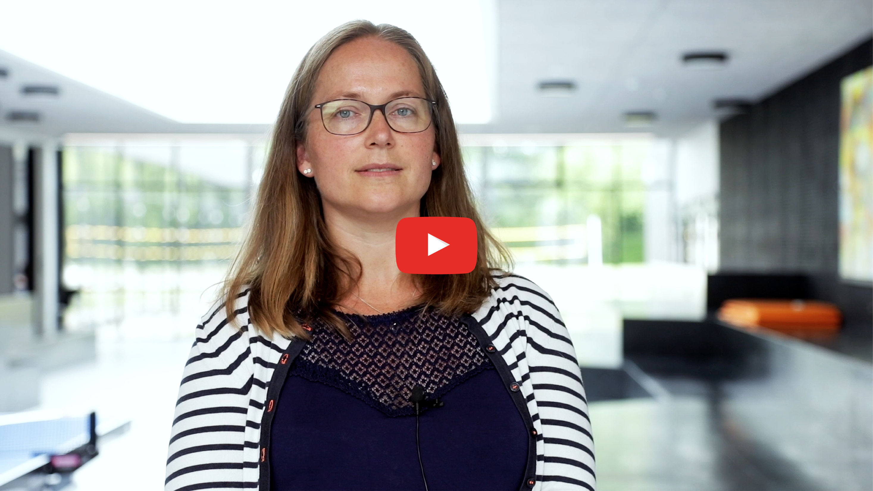
Elisabeth Lollike Ørsted, udviklingschef,
fortæller om arbejdet med at skabe den læringsbevidste elev
Notes:
Klik på play-ikonet, og du bliver ført videre til YouTube, hvor filmen skal ses.

Slide 16
Denne slide er til eget brug
I kan indsætte den tekst eller de billeder,
I har brug for i jeres drøftelser af pædagogisk ledelse.

Slide 17
Notes:
* Hvis filmene i denne præsentation skal vises et sted uden internetforbindelse, er det nødvendigt at gemme videofilerne i en mappe på computeren eller på en USB-stik. Videofilerne kan downloades fra dette link: (http://www.emu.dk/modul/præsentationer). Det er vigtigt, at videofilerne gemmes i den samme mappe, som du har gemt PowerPoint-præsentationen i, da videoafspilning i nogle versioner af PowerPoint kun fungerer, hvis både præsentationen og videofilerne ligger i samme mappe.
Højreklik på de enkelte ”videoforsider” i præsentationen, og vælg ”Rediger link”. I dialogboksen, der kommer frem, vælges den videofil, der ligger sammen med PowerPoint-filen. Klik på ”OK”, og gem PowerPoint-præsentationen. Begge filer kan kopieres til en USB-stik, som kan bruges, hvis man skal holde oplæg på steder uden internet. Vær opmærksom på, at linket til YouTube-film gemt lokalt kun virker, når præsentationen afspilles.

